Slide 1

Asignación 2 – Calibración Inteligente
Brayan Santiago Amorocho Lizcano
María Sofía Cárdenas Canchón
5/12/2022

Slide 2
Contenido:
1
Introducción.
Procedimiento y resultados.
Error inicial.
Ajuste lineal.
Calibración y alcance.
Conclusiones.

Slide 3
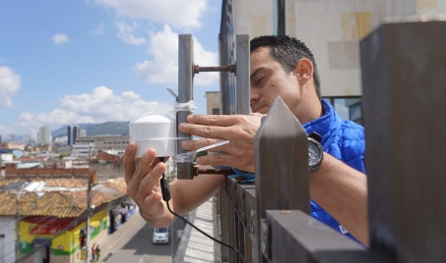
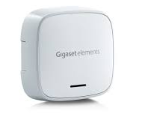
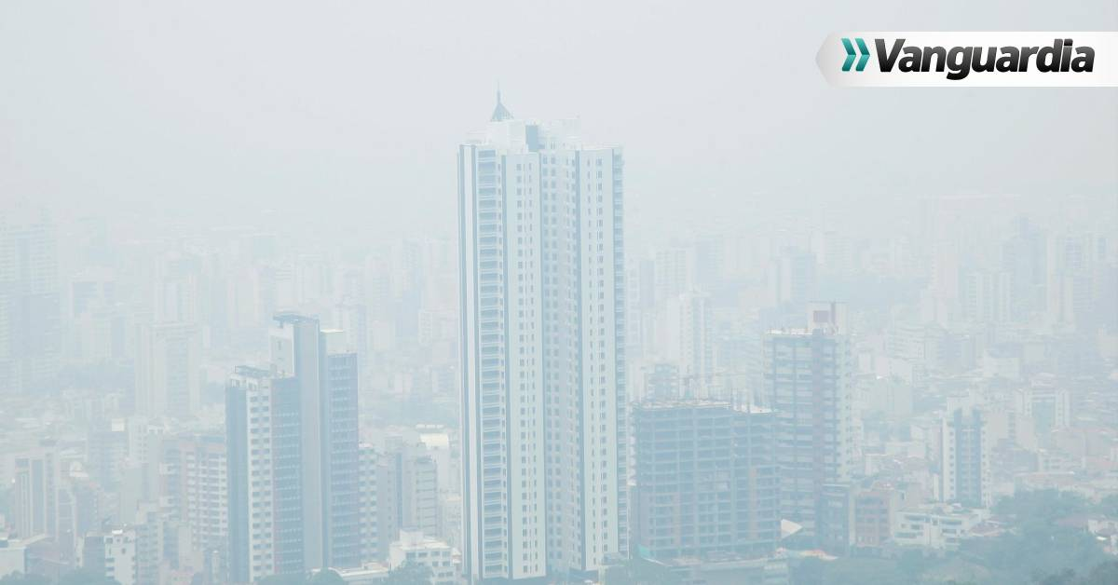
Contenido:
Introducción.
Error inicial
2
Ajuste lineal
Calibración y alcance
IoT, dispositivos con inteligencia software, que por medio de conexión a internet, pueden medir y recolectar distintos parámetros físicos.
La producción compulsiva de estos y su bajo costo sugiere una precisión poco eficiente.

Slide 4
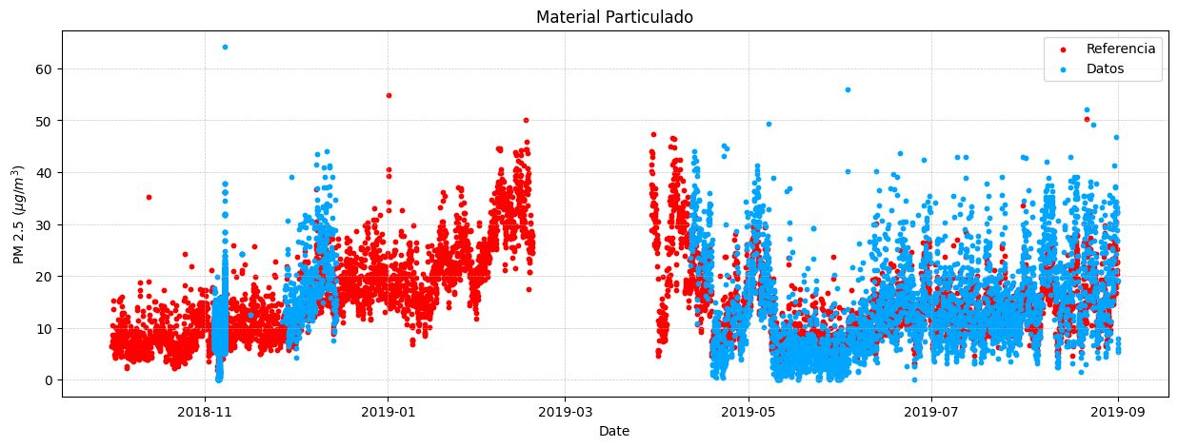
Contenido:
Introducción.
Error inicial
3
Ajuste lineal
Calibración y alcance
El tamaño de los sets de datos no estos no es el mismo se buscan estrategias para poder calcular el error de una forma inteligente:
Ventana móvil: promediar los datos en intervalos coherentes con el
fenómeno 1 hora.
Para tener en cuenta tiempo de cómputo y error entre datos.
Datos medidos por el sensor de bajo costo comparados con los de referencia.

Slide 5
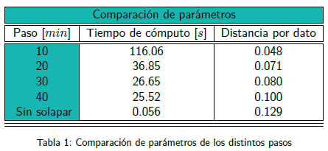
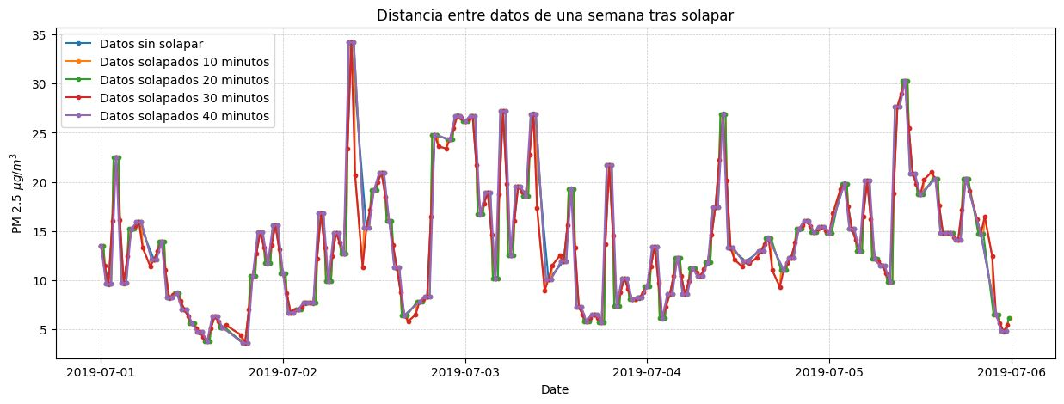
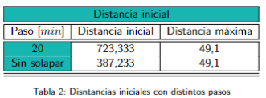
Contenido:
Introducción.
Error inicial
4
Ajuste lineal
Calibración y alcance
Solapar las ventanas móviles o no promedios independientes o relacionados.
Medidas de los sensores la primera semana de julio. Los datos presentan la misma ventana móvil (1H) pero
distintos pasos.CC

Slide 6
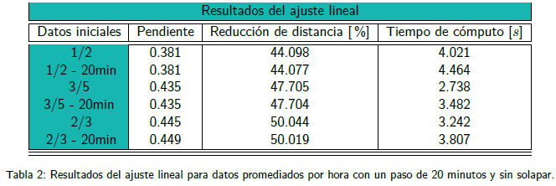
Contenido:
Introducción.
Error inicial
5
Ajuste lineal
Calibración y alcance
Se divide el conjunto de datos Encontrar
un modelo de predicción y aplicarlo:
Cantidad de datos a tomar generar el ajuste más eficiente.
Se emplea el método de mínimos cuadrados.

Slide 7
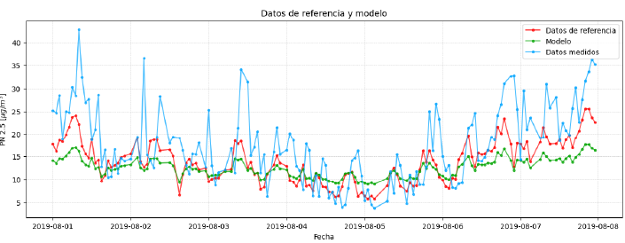
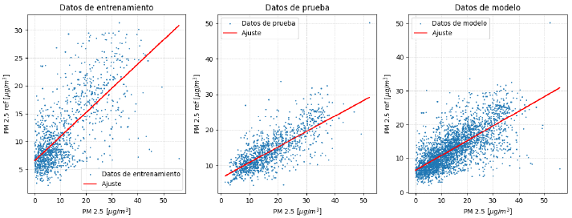
Contenido:
Introducción.
Error inicial
6
Ajuste lineal.
Calibración y alcance.
Modelo
Reducción del 47.7% de la distancia inicial.
Datos iniciales vs datos de referencia, con el ajuste lineal
Datos iniciales del sensor, datos ajustados con el modelo y los datos del patrón de referencia

Slide 8
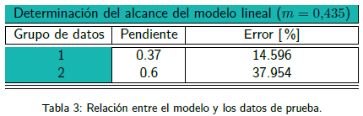
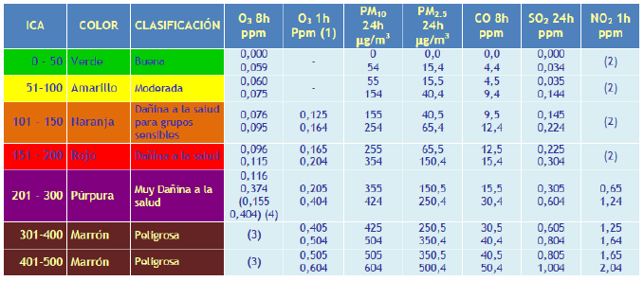
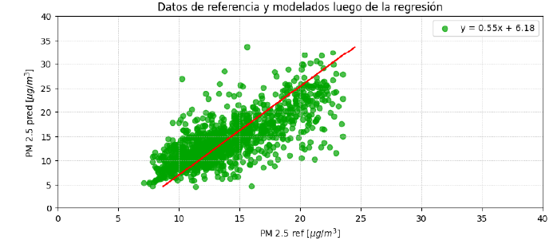
Contenido:
Introducción.
Error inicial
7
Ajuste lineal.
Calibración y alcance.
Para determinar el alcance del modelo
Se divide el conjunto de datos en 2 (por mes)
Se le aplica regresión lineal a cada uno y se comparan los modelos con el modelo general.
Tolerancia 15%
Alcance del modelo: 1 mes
*Tomada de: Red de Monitoreo de Calidad del Aire – Observatorio Ambiental de Cartagena de Indias: https://observatorio.epacartagena.gov.co/gestion-ambiental/seguimiento-y-monitoreo/protocolo-monitoreo-calidad-del-aire-en-la-ciudad-de-cartagena/red-de-monitoreo-de-calidad-del-aire-para-la-ciudad-de-cartagena/
Relación entre la referencia y los datos luego de aplicarles el modelo.

Slide 9
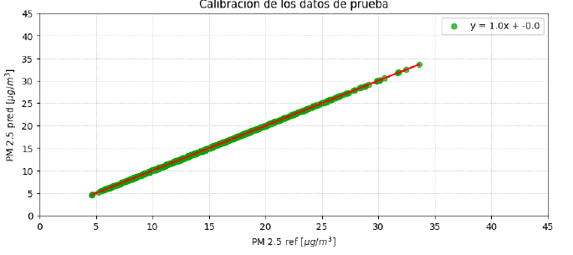

Contenido:
Introducción.
Error inicial
8
Ajuste lineal.
Calibración y alcance.
Para finalmente calibrar el sensor respecto a la referencia
Se parte de la ecuación
Se desea llegar a (Datos referencia = Datos sensor)
$(y−6.18)/0.55=x$
Relación entre la referencia y los datos luego de aplicarles la calibración final

Slide 10
Conclusiones:
9
No es necesario solapar las ventanas móviles ya que no implica una diferencia apreciable en el modelo construido y sí consume mayor tiempo de cómputo
Se evidencia el beneficio que aporta el análisis vectorial, y el alcance de comprensión que se puede obtener a través de ellos
El menor conjunto de datos con el cual se genera un modelo eficiente y acorde al fenómeno físico es utilizando 3/5 de los datos iniciales.
Reducción de la distancia un 47.7% son el modelo.
Tolerancia = 15% por mes.
Se propone implementar diferentes modelos de ajuste además
del lineal con el fin de encontrar mejoras en la calibración.

Slide 13
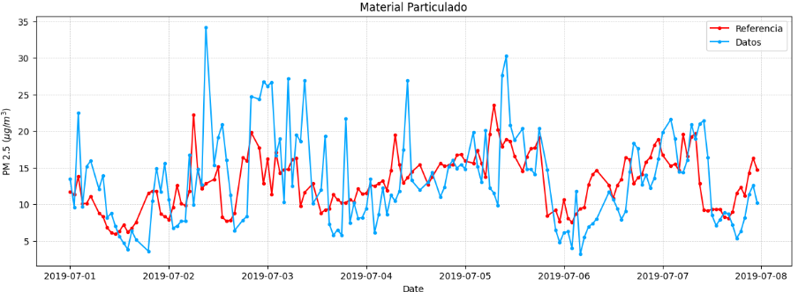
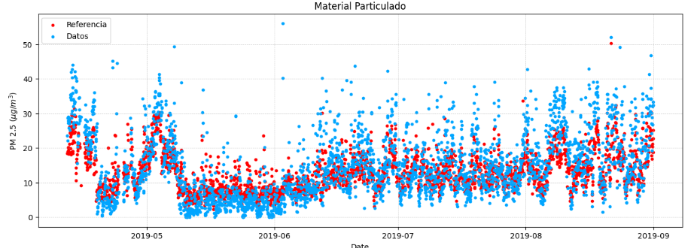

Slide 15

Expresión con la que se calculó la distancia por dato

Slide 16
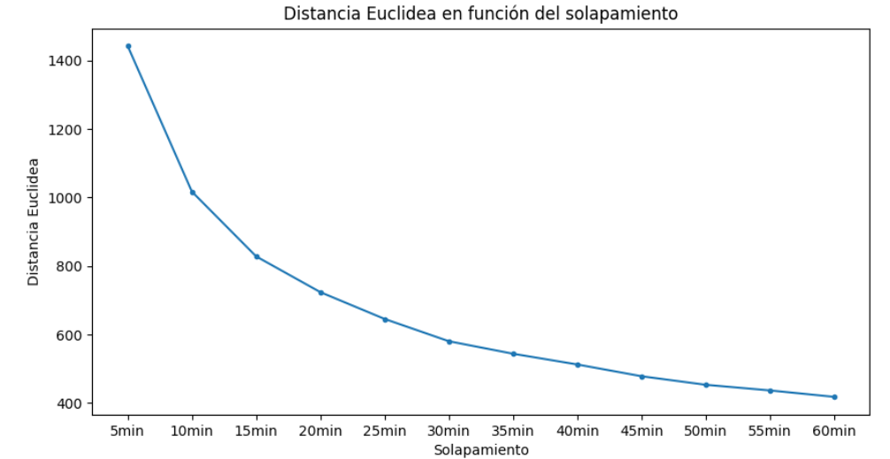
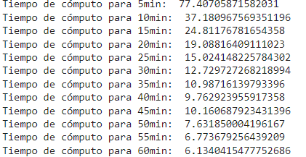

Slide 17
